Slide 1
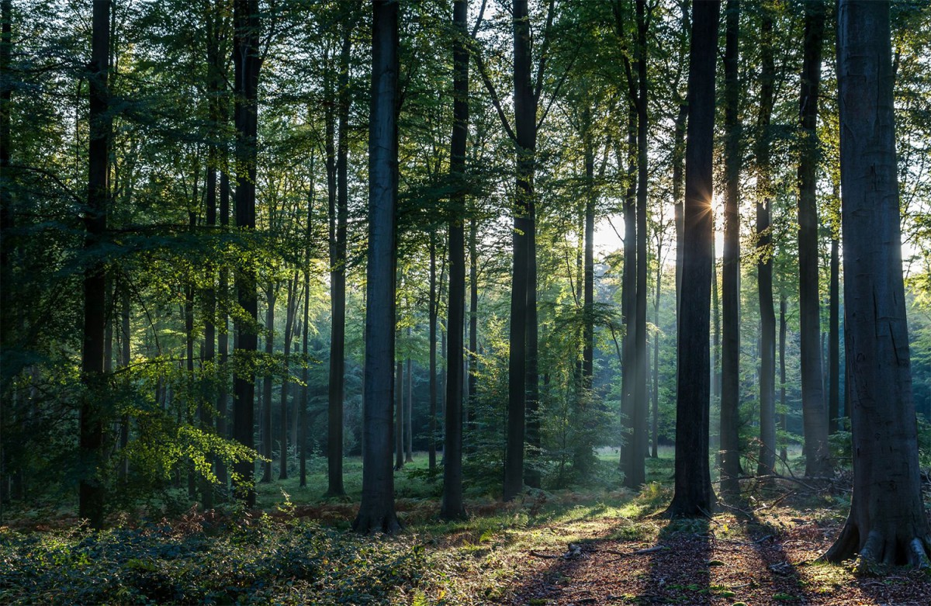
Стратегічний план розвитку кафедри лісового господарства на 2025-2026 рр.

Slide 2
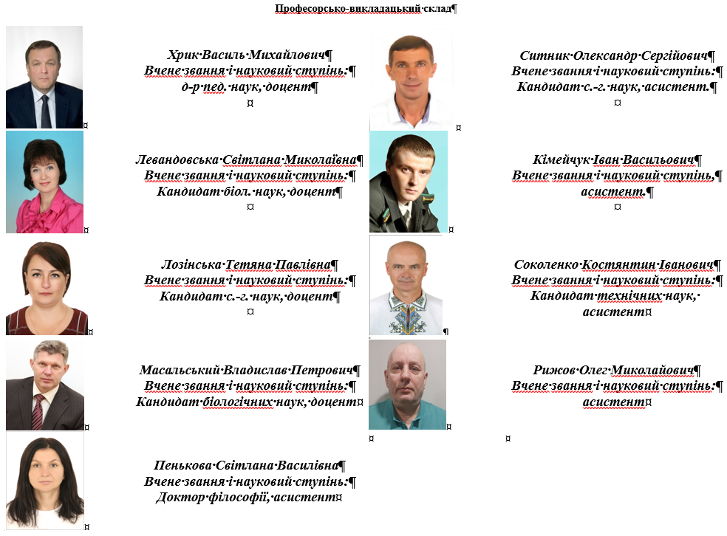

Slide 3
2. Профорієнтаційна робота
Планується провести таку профорієнтаційну роботу: участь у проведенні «Днів відкритих дверей» та організація і розвиток співпраці з навчальними закладами, коледжами щодо вступу в БНАУ, зокрема:
- навчальними закладами Верховинського району Івано-Франківської області (Замагорівський, Верховинський, Криворівнянський ліцей), ліцеями Бобровицької ОТГ Ніжинського р-ну Чернігівської області, Попельнянською ОТГ, Корненською ОТГ, Андрушівською ОТГ, Квітневою ОТГ Житомирської обл., Прилуцьким коледжом Чернігівської області, Боярським фаховим коледжом (Київська обл.), Верховинським фаховим коледжем (Івано-Франківська обл.), Бобровицьким фаховим коледжем (Чернігівська обл.) Іллінецьким аграрним коледжом (Вінницька обл.), Новоушицьким фаховим коледжем (Хмельницька обл.), Кременецьким лісотехнічним коледжем (Тернопільська обл.), Борщівським фаховим коледжем (Тернопільська обл.), Березнівським лісотехнічним коледжем (Рівненська обл.), Малинський фаховим коледжем (Житомирська обл.) навчальними закладами м. Сквира Білоцерківської громади Київської області та Бобрицької громади Черкаського району та Смілянської ОТГ Смілянського р-ну Черкаської області, навчальні закладами Малинської ОТГ та Сумської ОТГ тощо.

Slide 4


3. Науково-інноваційна діяльність
НПП кафедри планується:
- проходити підвищення кваліфікації на виробництві, за кордоном (дистанційно);
- участь у наукових семінарах, конференціях, форумах, тренінгах тощо;
- участь у І етапі Всеукраїнського конкурсу студентських наукових робіт;
- впровадження результатів наукових досліджень в освітній процес та виробництво;
- співпраця та укладання договорів із закладами вищої освіти, науково-дослідними установами, громадськими об’єднаннями;
- висвітлювати результати діяльності кафедри у засобах масової інформації.

Slide 5
Організація та проведення VⅠ Міжнародної науково-практичної інтернет-конференції «Сучасні виклики й актуальні проблеми лісівничої освіти, науки та виробництва», 16 квітня 2026 р.
Організація та проведення наукового семінару «Лісове господарство в контексті сталого розвитку: наукові підходи та практичні рішення», травень 2026 р.

Slide 6
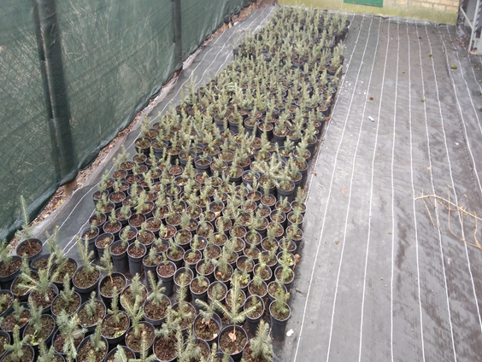
Розширення науково-дослідницького полігону контейнерної культури деревних та чагарникових рослин.

Slide 7
4. Публікації
На 2025–2026 рр. заплановано публікацію колективної монографії, 1 монографію одноосібну та 25 фахових наукових статтей у фахових вітчизняних та зарубіжних виданнях, 5 статтей у Scopus та WoS, 2 навчальні посібника, 10 методичних рекомендацій, а також участь у 30 Всеукраїнських та Міжнародних конференціях.
Затвердження ініціативної наукової тематики «Підвищення ефективності зберігання насіння видів деревних лісових рослин та дослідження їх продуктивності».
Отримання патентів та авторських свідоцтв (2 патенти та 5 авторських свідоцтв).
Ідуть перемовини щодо спільних публікацій з д-р, проф., Мартіном Кліцом (Польща).

Slide 8
1. Ідуть перемовини щодо участі в грантах з співробітниками Інституту лісових досліджень (Польща). 2. Проведення спільних наукових досліджень з Інститутом дендрології Польської академії наук (PAS), зокрема у співпраці з проф. О. Блінковою, щодо раннього виявлення та оцінювання ризиків поширення інвазійних чужорідних видів, що становлять загрозу для лісових екосистем України, розроблення підходів до їх моніторингу та управління. 2. Підготовка до подання до Міністерства освіти та науки України проєкта прикладного наукового дослідження «Формування стійких агроландшафтів у післявоєнний період шляхом впровадження інноваційних агролісівничих моделей». 3. Ведуться перемовини з Інститутом водних проблем і меліорації НААН України на здобуття гранта. 4. Виконання госпрозрахункової тематики на суму 35 тис. грн.
5. Здобуття грантів

Slide 9
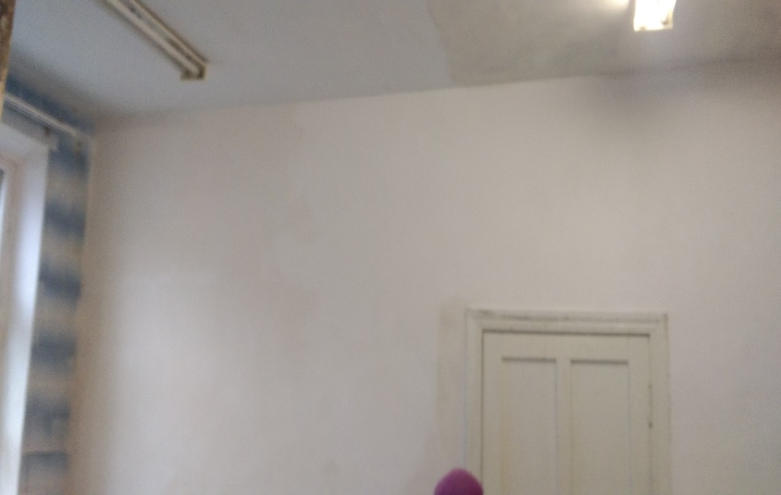
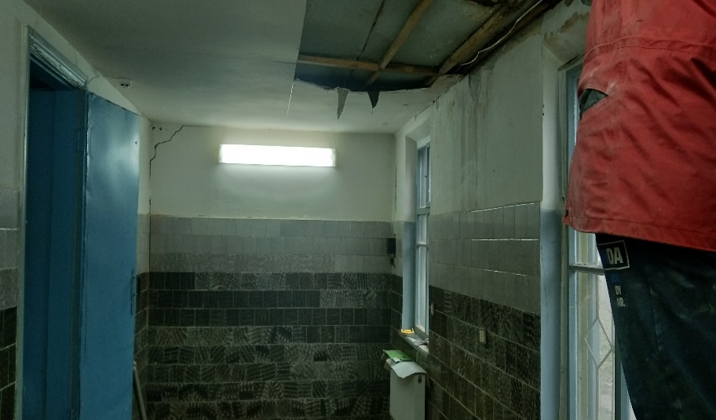
1. Оснащення магістерського класу. 2. Оснащення кабінету з охорони праці та техніки безпеки університету. 3. Ремонт та оснащення кабінету практичного навчання робочої спеціальності «Лісоруб». 4. Оновлення стендів аудиторій.
6. Оновлення матеріально-технічної бази

Slide 10
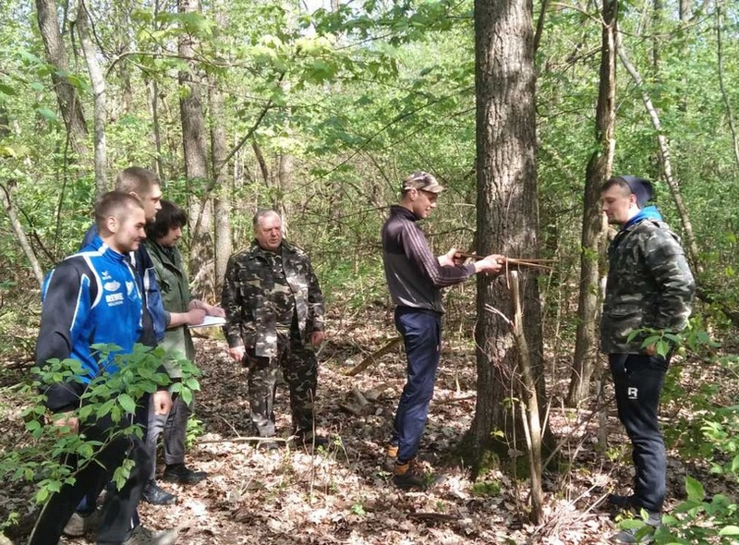
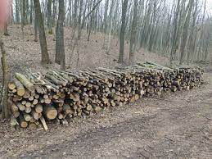
1. Підтримка лісових насаджень в НДЛГ Білоцерківського НАУ у належному санітарному стані: - розчищення квартальних просік та доріг; - заміна квартальних стовпів; - відводи ділянок під рубки формування та оздоровлення лісів; - прибирання захаращеності; - оновлення наглядної агітації (банери, аншлаги тощо). 2. Отримання деревини для потреб університету з НДЛГ Білоцерківського НАУ.
6. Оновлення матеріально-технічної бази

Slide 11

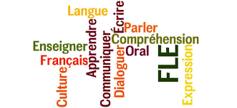

Левандовська Світлана, Кімейчук Іван, Пенькова Світлана – опанування французької мови за програмаю FEFU та FLE в дистанційному режимі. Пошук онлайн-курсів з англійської мови, спеціалізованих на лісовому господарстві. Участь у тренінгах та семінарах викладачів кафедри щодо підвищення знання англійської мови.
7. Знання англійської мови

Slide 12


